Slide 1

Введение в
Групповые занятия для новообращенных христиан
Introducing the
Group Studies for New Christians
Автор Дейв Бетти
By Dave Batty

Slide 2
1. Обзор курсов христианского ученичества, которые проходят наши студенты
Overview of the Discipleship Training given to our Students
A. Групповые занятия для новообращенных
христиан (ГЗНХ)
Group Studies for New Christians (GSNC)
Б. Индивидуальные занятия для
новообращенных христиан (ИЗНХ)
Personal Studies for New Christians (PSNC)
B. Другие спецкурсы – Благовестие, СПИД, эмоциональная зависимость, и тд
Other special classes—Evangelism, AIDS,
Emotional Dependency, etc.

Slide 3

Обзор 12 месяцев 12 Month Overview
ГЗНХ 1 час в день,
5 дней в неделю
GSNC 1 hour a day, 5 days a week
ИЗНХ 2 часа в день,
5 дней в неделю
PSNC 2 hours a day, 5 days a week

Slide 4
Обзор 12 месяцев 12 Month Overview
ГЗНХ Первые 4 месяца
GSNC First 4 months
Продолжаются Групповыми занятиями на стадии обучения
Continue with training phase group classes
ИЗНХ В течение всего курса
реабилитации
PSNC Entire program

Slide 5

Групповые занятия для новообращенных христиан
Как узнать, христианин ли я?
Краткий обзор Библии
Отношения
Искушение
Успешная христианская жизнь
Возрастая через неудачи
Практика христианства
Послушание Богу
Послушание человеку
Гнев и личные права
Как изучать Библию
Любовь и принятие самого себя
Личные взаимоотношения с другими
Духовная власть

Slide 6
Group Studies for New Christians
1. How Can I Know I'm a Christian?
2. A Quick Look at the Bible
3. Attitudes
4. Temptation
5. Successful Christian Living
6. Growing Through Failure
7. Christian Practices
8. Obedience to God
9. Obedience to Man
10. Anger and Personal Rights
11. How to Study the Bible
12. Love and Accepting Myself
13. Personal Relationships with Others
14. Spiritual Power and the Supernatural

Slide 7
Предлагаемая последовательность преподавания
Как узнать, христианин ли я?
Краткий обзор Библии
Отношения
Искушение
Успешная христианская жизнь
Возрастая через неудачи
Практика христианства
Послушание Богу
Послушание человеку
Гнев и личные права
Как изучать Библию
Любовь и принятие самого себя
Личные взаимоотношения с другими
Духовная власть

Slide 8
Suggested Teaching Sequence
1. How Can I Know I'm a Christian?
2. A Quick Look at the Bible
3. Attitudes
4. Temptation
5. Successful Christian Living
6. Growing Through Failure
7. Christian Practices
8. Obedience to God
9. Obedience to Man
10. Anger and Personal Rights
11. How to Study the Bible
12. Love and Accepting Myself
13. Personal Relationships with Others
14. Spiritual Power and the Supernatural

Slide 9
2. Первостепенные цели каждого из курсов ГЗНХ
Primary Goals for Each course
A. Представить основные Библейские принципы для жизни новообращенных христиан (молоко, а не мясо)
Introduce basic Biblical principles for life for new Christians (milk, not meat)
Б. Помочь им начать применять полученные знания на личном опыте
Start them on the path to personal application

Slide 10
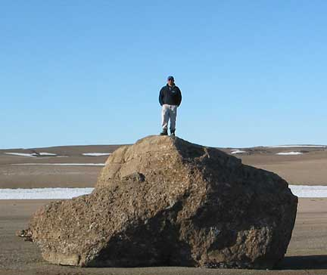
2. Первостепенные цели каждого из курсов ГЗНХ
Primary Goals for Each course
B. Обеспечить обширное основание христианской жизни
Provide broad foundation for Christian living

Slide 11
Ощущаемые потребности и неощущаемые потребности
Проблемы «сердца» или *проблемы «головы»
Felt Needs vs. Unfelt needs
Heart issues *Head Issues
Как узнать, христианин ли я?
Краткий обзор Библии*
Отношения
Искушение
Успешная христианская жизнь
Возрастая через неудачи
Практика христианства*
Послушание Богу
Послушание человеку
Гнев и личные права
Как изучать Библию*
Любовь и принятие самого себя
Личные взаимоотношения с другими
Духовная власть

Slide 12
Felt Needs vs. Unfelt needs
Heart issues *Head Issues
1. How Can I Know I'm a Christian?
2. A Quick Look at the Bible*
3. Attitudes
4. Temptation
5. Successful Christian Living
6. Growing Through Failure
7. Christian Practices*
8. Obedience to God
9. Obedience to Man
10. Anger and Personal Rights
11. How to Study the Bible*
12. Love and Accepting Myself
13. Personal Relationships with Others
14. Spiritual Power and the Supernatural

Slide 13
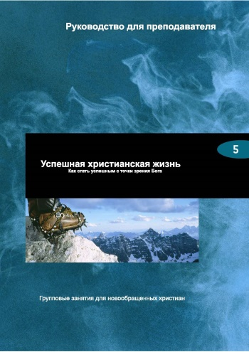


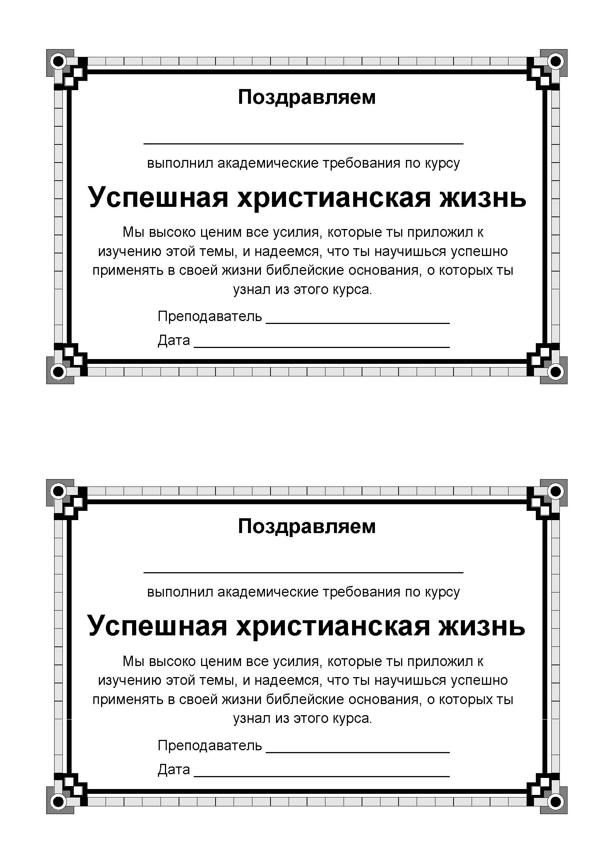
3. Материалы к каждому курсу ГЗНХ
Materials for Each GSNC course
A. Пособие для преподавателя
Teacher’s Manual
Б. Руководство для студента
Student Manual
B. Рабочая тетрадь
Study Guide
Г. Контрольная работа (тест)
Test
Д. Сертификат о прохождении курса
Course Certificate

Slide 14
4. Преимущества подхода ГЗНХ к обучению
Benefits of GSNC approach
A. Положительное влияние окружения Positive peer pressure
Б. Преподаватель может организовать их и провести согласно плану
Teacher can organize it and carry it out as planned
B. Позволяет получить немедленное взаимодействие
Provides immediate feedback

Slide 15
4. Преимущества подхода ГЗНХ к обучению
Benefits of GSNC approach
Г. Обратная связь со студентами в виде их вопросов и обучающих упражнений Students interact with questions and learning activities
Д. Некоторые темы лучше обсуждать
в группе – гнев, отношения, дружба и т.д.
Some subjects best covered in a group setting—anger, attitudes, friendships, etc.

Slide 16
5. Возможные ограничения в подходе ГЗНХ к обучению
Possible Limitations of GSNC approach
A. Зачастую общение одностороннее
Often is one-way communication
Б. Может препятствовать настоящему обучению
Can hinder real learning

Slide 17
5. Возможные ограничения в подходе ГЗНХ к обучению
Possible Limitations of GSNC approach
B. Может быть скучным
Can be boring
Г. Некоторым студентам трудно открываться перед незнакомыми людьми
It’s hard for some students to be open with strangers

Slide 18
5. Возможные ограничения в подходе ГЗНХ к обучению
Possible Limitations of GSNC approach
Д. Делает людей уязвимыми для насмешек
Opens people up to ridicule
E. Студенты находятся на разных уровнях духовной зрелости
Students are at different levels of spiritual maturity

Slide 19
5. Возможные ограничения в подходе ГЗНХ к обучению
Possible Limitations of GSNC approach
Ж. Насущные нужды студента могут отличаться от тех, которые обсуждаются в настоящий момент на занятиях
The immediate needs of a student may be different from the class currently being taught
З. Постоянный приток новых студентов
New students coming in all the time

Slide 20
6. Структура каждого курса ГЗНХ
Structure for each GSNC course
A. Большинство из них состоит из пяти занятий
Most designed for 5 class sessions
Б. Каждое занятие заканчивается заданием по практическому применению на личном опыте
Each lesson ends with a personal application
B. Заучивание мест Писания
Scripture memorization
Г. Список заданий для класса
Class Assignment List

Slide 21
7. Конспекты занятий в Пособии для преподавателя
Lesson plans in Teacher’s Manual
Ключевая библейская истина и Ключевое место Писания
Key Biblical Truth and a Key Verse
Упражнение для разминки
Lesson Warm-up activity
Особые задания и инструкции для каждой части занятия
Specific activities and instructions for covering each part of the lesson
Задание по практическому применению на личном опыте
Personal Application
Задания
Assignments

Slide 22
8. Возможные проблемы с преподаванием курсов ГЗНХ
Possible Problems with Teaching GSNC
A. Не стремитесь сделать все, что имеется в конспекте занятия или руководстве для студента
Do not feel compelled to cover everything in the lesson plan or student manual
Б. Не просто читайте руководство для студентов
Do not simply read the student manual

Slide 23
8. Возможные проблемы с преподаванием курсов ГЗНХ
Possible Problems with Teaching GSNC
B. Не «въезжайте в класс
на самосвале»!
Don’t drive a dump truck to class!
Г. Применяйте то,
чему учите в собственной жизни
Apply in your own life what you are teaching

Slide 24

9. Введение для преподавателей к материалу курса Гзнх
Introducing Teachers to the GSNC
A. Данное пособие содержит
дополнительную информацию
о преподавании курсов ГЗНХ
This book gives additional information
on teaching the GSNC courses
Б. В нем имеется 2 версии
Заключительного экзамена
по всей серии ГЗНХ
Has the 2 versions of the Final Exam
for the entire GSNC series

Slide 25
9. Введение для преподавателей к материалу курса Гзнх
Introducing Teachers to the GSNC
B. Ключ к ответам для
заключительного экзамена
Final test answer keys
Г. Сертификат об окончании
Certificate of Achievement
Д. Запись о контрольных
работах студента
Student Test Record

Slide 26
10. Оценка заданий, выполненных студентом
Grading Student Assignments
A. Пусть оценка работ студентов станет ежедневным приоритетом в вашем расписании.
Make grading a daily priority in your schedule.
Б. Какова цель заданий на дом, опросов и контрольных работ?
What is the purpose of the homework assignments, quizzes, and test?

Slide 27
10. Оценка заданий, выполненных студентом
Grading Student Assignments
B. Важность личных комментариев
Importance of personal comments
Г. Отмечайте их прогресс на бланке записей об успехах студента
Track their progress on the Student Record Sheet.

Slide 28
11. Контрольные работы (тесты) в ГЗНХ
Tests in the GSNC
A. Не рассказывайте студентам обо всех заданиях, которые будут в тесте.
Don’t tell your students everything that will be on the test.
Б. В день проведения теста расскажите о следующем курсе, который вы будете преподавать.
Introduce the next course to be taught on the day of the test.

Slide 29
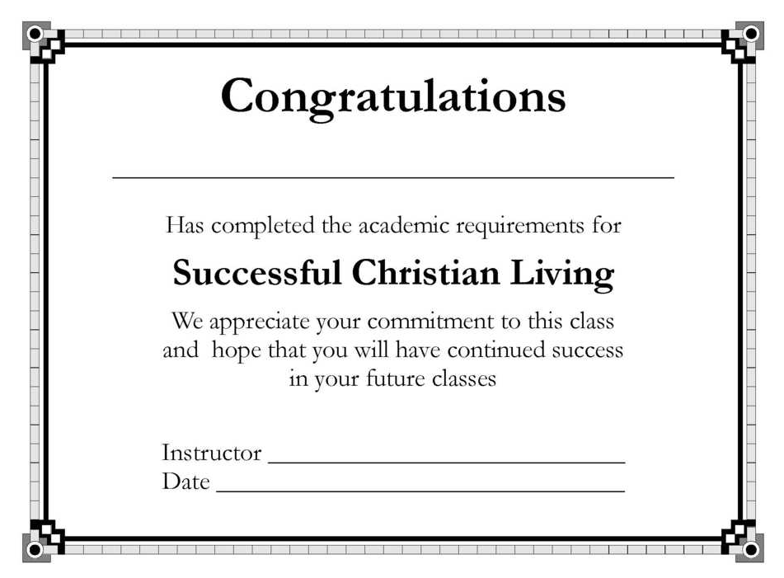
11. Контрольные работы (тесты) в ГЗНХ
Tests in the GSNC
B. Сертификат об окончании
Use the course certificate.
Г. Заключительный тест
по всей серии курсов
ГЗНХ
Final exam for the entire GSNC series

Slide 30


12. For Further Study

Slide 31
Вопросы для обсуждения
Questions for discussion

Slide 32
Контактная информация
Contact information
Global Teen Challenge
www.GlobalTC.org
www.iTeenChallenge.org
1-706-576-6555

